Slide 1

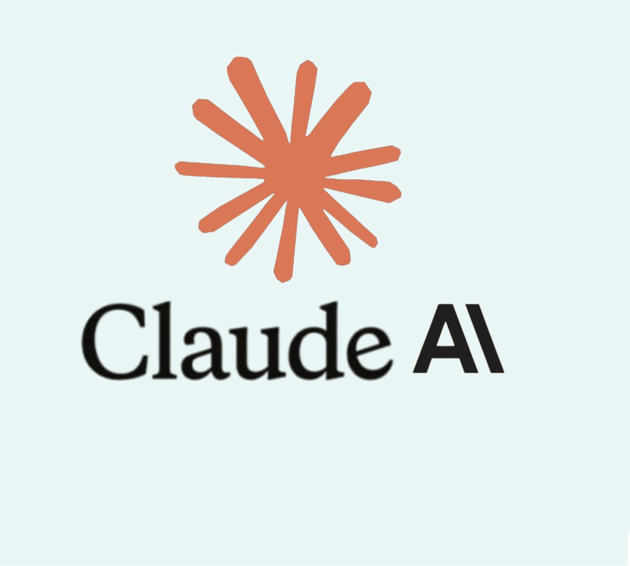




一朵云AI Native工程化进展
知识滚轮
进行中 回收hook-1230完成
hook回收机制
对话
输入回收
规则回收
知识库
自更新
场景验证
增量开发未完成，
由于工程化知识库构建未完成，
代码采纳率80%。
验证、转写、改造、重构、创新类
质量分析、修复、排障
全新产品开发
基于原平台/架构增量需求开发
工具
已尝试
agent-rules
wiki-mcp
kb-init/update
push-error/ pull-error
角色模板
部分就绪 需配合系统知识调试优化-12/30
用户需求
系统需求
设计
开发
规范检查
20个
工程化知识库
进行中 一朵云工程化知识方案
产品知识构建0230
业务知识库
技术知识库
开发规范库
开发平台
已尝试
AILab
AI云
FastGPT
模型/agent
已尝试
Notes:
所以对应我们的演进计划是 各个特性团队尽可能在自己特性领域上应用工程化经验，如代码重构，原型验证，性能优化等。 AI试点团队更加着重AI工程化建设，如知识，角色，两方互补最终达成全部特性均使用AI native进行推进的目的。

Slide 2


工程化知识库全景
统一主线
日志
规范
内部产品开发规范
.md
设计/开发阶段/
参考引用,遵守内部规范
规范知识库
原始规范.doc
TMG
上库
设计
模板
AI整理
统一主线
agent-rules
分支管理
数据库结构知识库
sql-tools/ KB-init/
update/ api-tools
数据库环境
责任田TL/架构师
设计/开发/文本索引
关联模块
技术知识库（SCP\SCC\Skyops）
kb-aggr
代码仓库
角色定义 知识关联
AI聚合
仓库依赖
+索引+swagger
代码反推/
版本更新
RAG，纯文本
设计阶段/RAG检索
关联资源场景
测试阶段/检索关联案例
测试知识库
TP案例.md
TP平台
部门 测试 主管
TP助手
上传/替换
AI整理
RAG，pdf+doc、文本+图片
需求阶段/RAG检索
相关业务背景知识
业务知识库
技术白皮书
版本
产品MO/TL
上传/替换
Notes:
所以对应我们的演进计划是 各个特性团队尽可能在自己特性领域上应用工程化经验，如代码重构，原型验证，性能优化等。 AI试点团队更加着重AI工程化建设，如知识，角色，两方互补最终达成全部特性均使用AI native进行推进的目的。

Slide 3
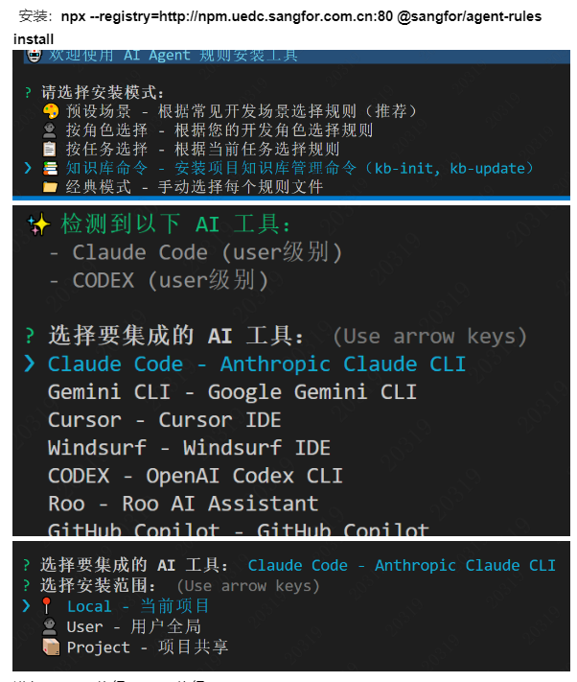
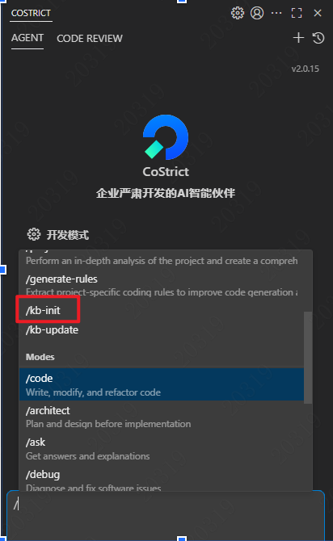
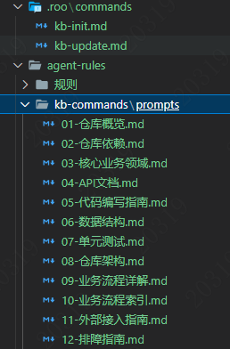
技术知识库构建思路
在项目内执行
提示词工程

Slide 4
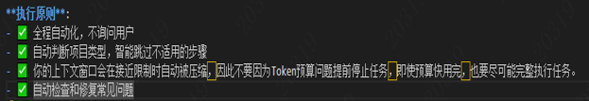
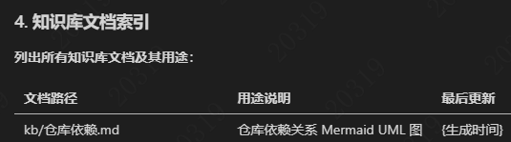
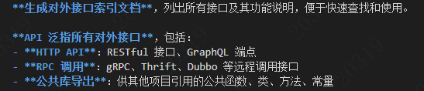

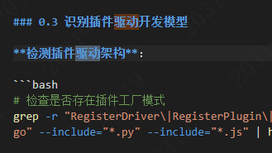

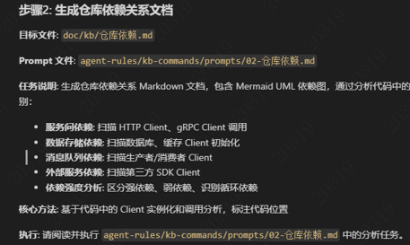
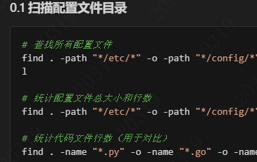
技术知识库构建思路
1、文档索引： 仓库概览.md、API索引.md。人为地为代码库建立“索引”。当 AI 阅读代码时，可以先查索引，再精准定位文件，避免“大海捞针”。
2、条件执行逻辑，生成内容质量检查
3、完整的 Agent 工作流，明确指导 AI 使用 tree、grep、find 等 shell 命令去“看”项目。强制 Agent 先收集信息，再生成内容，减少幻觉
Notes:
所以对应我们的演进计划是 各个特性团队尽可能在自己特性领域上应用工程化经验，如代码重构，原型验证，性能优化等。 AI试点团队更加着重AI工程化建设，如知识，角色，两方互补最终达成全部特性均使用AI native进行推进的目的。

Slide 5
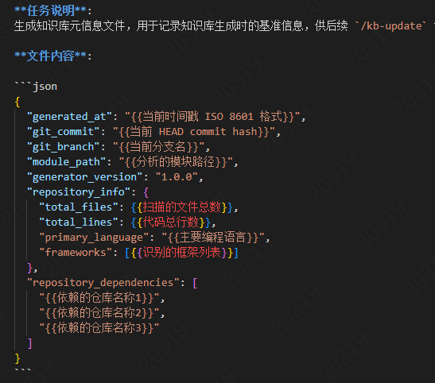
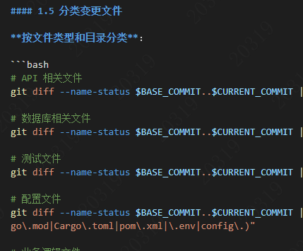
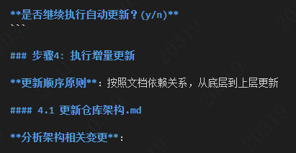
技术知识库构建思路
4、git版本号管理和增量更新
Notes:
所以对应我们的演进计划是 各个特性团队尽可能在自己特性领域上应用工程化经验，如代码重构，原型验证，性能优化等。 AI试点团队更加着重AI工程化建设，如知识，角色，两方互补最终达成全部特性均使用AI native进行推进的目的。

Slide 6
技术知识库构建思路
5、API-swagger和数据库结构，靠工具生成
服务的API文档
所有数据库结构
结构化/非结构化
API tools
Schema tools
运行时环境
Notes:
所以对应我们的演进计划是 各个特性团队尽可能在自己特性领域上应用工程化经验，如代码重构，原型验证，性能优化等。 AI试点团队更加着重AI工程化建设，如知识，角色，两方互补最终达成全部特性均使用AI native进行推进的目的。

Slide 7
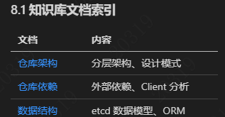
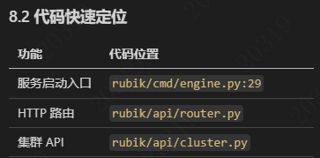
技术知识库构建思路
特性分支
特性分支
仓库KB
kb-aggr
Global-KB
KB-init
特性分支/doc/kb/
├── .kb-meta.json # 知识库元信息 (用于增量更新)
├── 仓库概览.md # 项目基础信息、知识库索引导航
├── 仓库架构.md # 仓库架构可视化（着重于仓库内模块的分层架构）
├── 仓库依赖.md # 仓库依赖关系 Mermaid 依赖图
├── 外部接入指南.md # 外部系统交互指南
│
├── 业务知识库/ # 业务领域知识沉淀
│ ├── 核心业务领域.md # 业务领域、应用功能说明（用户视角）
│ ├── 业务流程索引.md # 所有业务流程概述（非公共库仓库）
│ └── 业务流程详解.md # 3-5个核心流程深度分析（含时序图，非公共库仓库）
│
├── 技术知识库/ # 技术实现知识沉淀
│ ├── API索引.md # 接口索引（HTTP API、RPC、公共库函数）-->apiSwagger.json
│ ├── 代码编写指南.md # 代码组织、风格、配置文件编写规范
│ ├── 数据结构.md # 数据库结构、中间件数据结构和设计规范-->sqlschema
│ └── 排障指南.md # 故障处理手册，含工具和日志分析
│
└── 测试知识库/ # 测试知识沉淀
└── 单元测试.md # 测试框架、运行方法、测试规范
 | 阶段 | 要求 | 产出
1 | 知识构建和知识沉淀 | 生成仓库的知识的准确性、完整性>90%。 具备泛化能力。 | kb-init/update
2 | 知识使用 | 知识的可理解性。AI能理解生成的知识，开发的代码符合仓库的要求。 基于任务依赖能找到依赖仓库的知识文档。 | AI能准确读取到任务关联的知识， 生成代码规范符合预期。
3 | 大面积复制 | 赋能各个TL，将各个责任田内的仓库生成知识KB。 | 各个责任田内仓库的KB，经过TL认证
4 | 全局知识构建 | 基于各个仓库的概览和仓库依赖生成产品全局性知识，包含全局索引和产品模块依赖图。 支持从全局知识定位到领域模块知识。 | kb-aggr
5 | 知识实时更新 | 支持自动或者手动方式，将仓库的知识变更同步到全局知识。
6 | 知识验证和迭代 | 将全局知识应用到产品的需求和设计阶段，验证端到端的效果。
7 | 知识方案独立 | 知识方案可落地到其他产线 | 最佳实践。
Notes:
所以对应我们的演进计划是 各个特性团队尽可能在自己特性领域上应用工程化经验，如代码重构，原型验证，性能优化等。 AI试点团队更加着重AI工程化建设，如知识，角色，两方互补最终达成全部特性均使用AI native进行推进的目的。

Slide 8
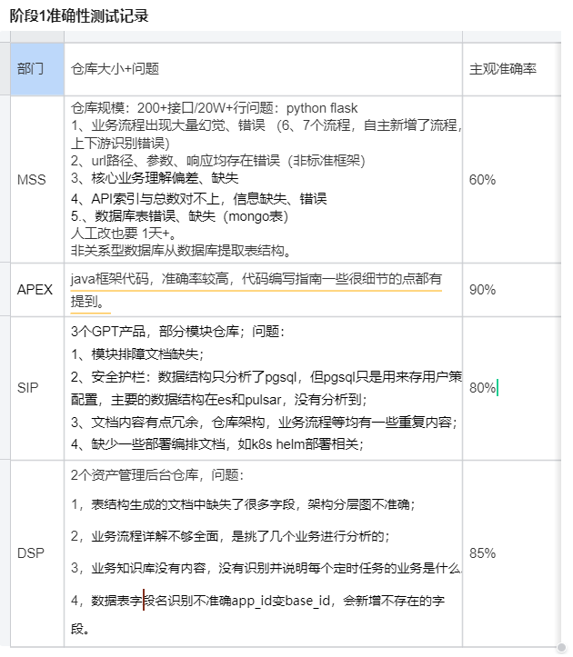
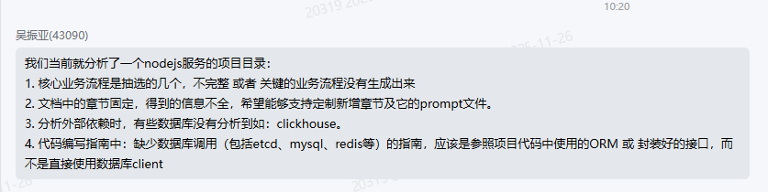
技术知识库测试效果
目前在>128K token仓库存在生成知识不稳定的情况。
一个 token 大致对应 3～4 个英文字符
（OpenAI 官方经验值；中文 1 token≈ 0.6 个汉字）
128K~= 6token每行 * 220行 * 100文件
~= 一个中等 Python项目 或 小的微服务
Notes:
所以对应我们的演进计划是 各个特性团队尽可能在自己特性领域上应用工程化经验，如代码重构，原型验证，性能优化等。 AI试点团队更加着重AI工程化建设，如知识，角色，两方互补最终达成全部特性均使用AI native进行推进的目的。

Slide 9
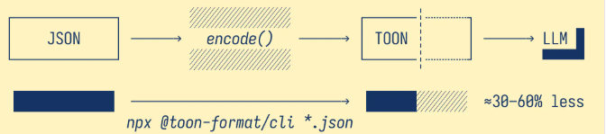



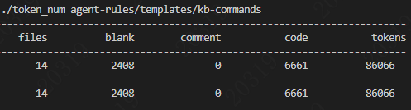


降低大仓库生成知识幻觉的思考
减少载入代码上下文：
1、改进上下文协议 2、剔除无用的头注释
3、分库（不建议）
优化提示词：
减少知识生成提示词的大小
通过工具提取复杂内容 使用工具生成API-swagger
基于环境抽取数据库结构
添加 项标题
subagent思路： 每个文档都拆成子agent 基于文件树做任务进度管理
交叉验证思路：
分3次生成，然后采用评估agent选出有争议的让人确认
Notes:
所以对应我们的演进计划是 各个特性团队尽可能在自己特性领域上应用工程化经验，如代码重构，原型验证，性能优化等。 AI试点团队更加着重AI工程化建设，如知识，角色，两方互补最终达成全部特性均使用AI native进行推进的目的。

Slide 10
实践
环境：
AI云，提供claude、codeX、gemini、kb-init工具、token_num工具。 目标：
基本目标：每人实践一次知识构建，掌握方法和工具，完成能力自评和跟进。
进阶目标：知识构建的准确性和完整性大于80%。
研讨实践： 1、研讨更优的方案生成知识的更准确和完整，使AI能够理解仓库的代码结构、开发规范与业务逻辑，从而生成符合仓库规范、具备可维护性的代码。提升AI在代码生成、修改与重构任务中的准确性与一致性，降低人工干预成本。 研讨内容总结到 文档。30分钟，选三个组分享。
2、实践为仓库生成知识库（TL可以自选仓库，也可以用布道师选择的仓库）。个人实践总结到文档。1个小时（包括环境准备，实践）
3、2个线上团队+所有线下团队各分享一次，互相借鉴讨论。 4、线下TL完成 云BG AI Native组织能力转型 自评，确认后离场。线上同事自评由布道师跟进。
要求：
代码和设计等资产只能限定在costrict加内部模型GLM4.6组合，外部工具可用来优化提示词。
Notes:
所以对应我们的演进计划是 各个特性团队尽可能在自己特性领域上应用工程化经验，如代码重构，原型验证，性能优化等。 AI试点团队更加着重AI工程化建设，如知识，角色，两方互补最终达成全部特性均使用AI native进行推进的目的。

Slide 11
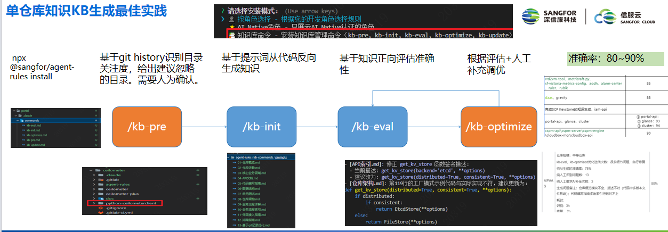
知识构建最佳实践
大于1M token的仓库，且内部有多个业务流程的，进行拆分生成

Slide 12
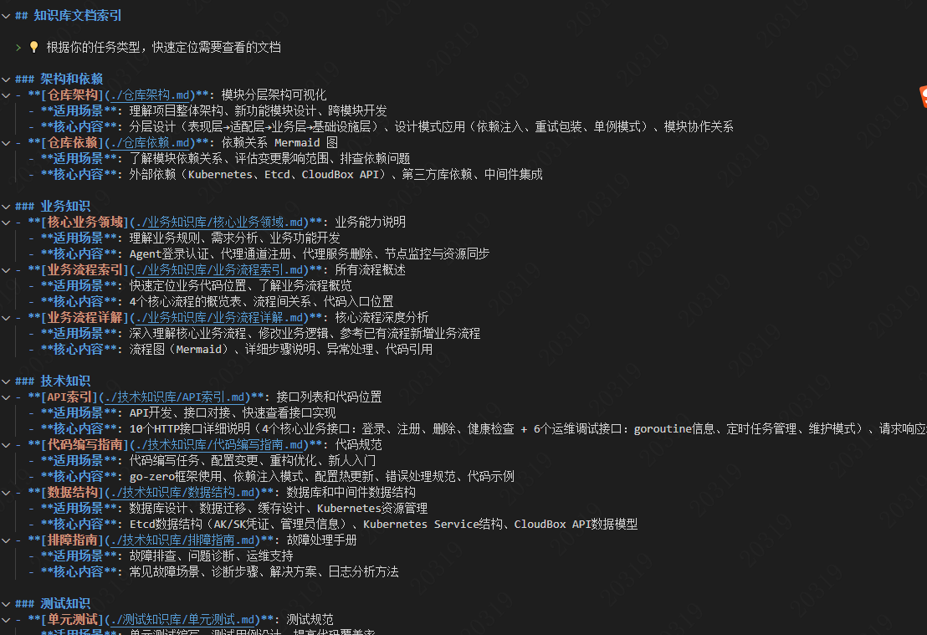
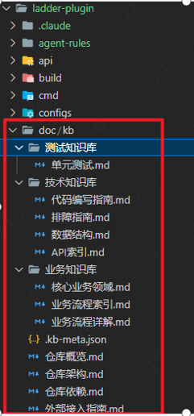
知识案例
单仓库
仓库概览内知识索引

Slide 13
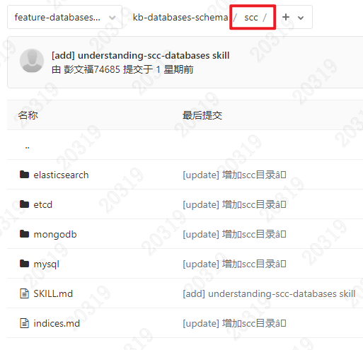
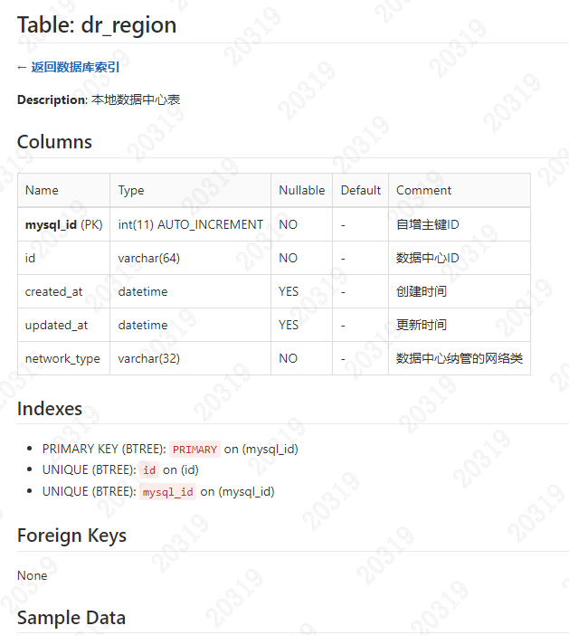
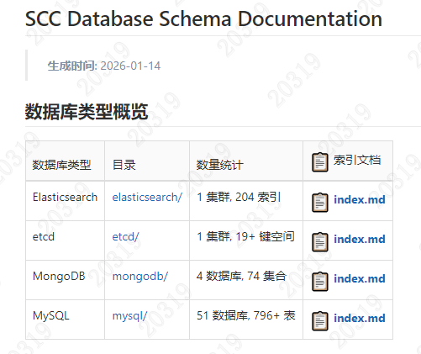
知识案例
SQL-Schema
SQL-Schema 索引
表数据结构和案例

Slide 14
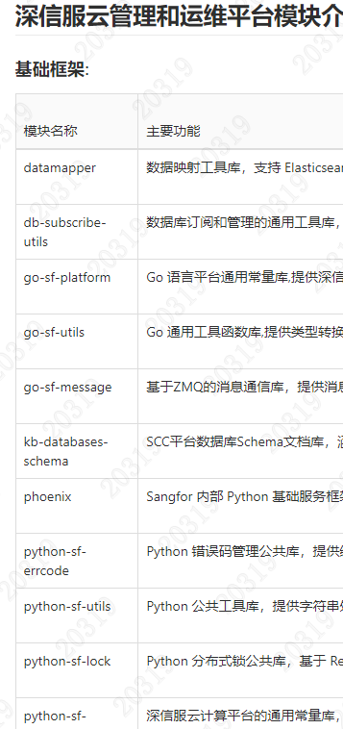
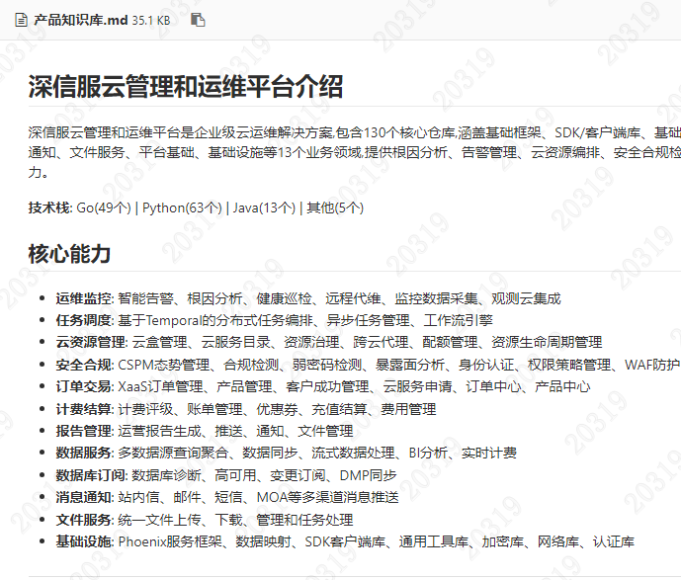
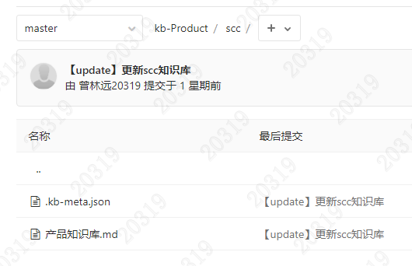

通过kb-aggr生成（支持仓库内聚合）
产品知识库（独立仓库）

Slide 15
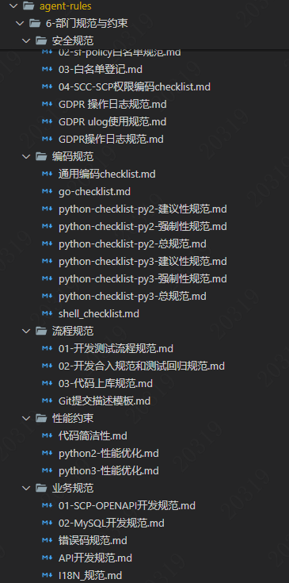
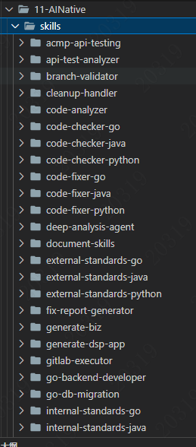
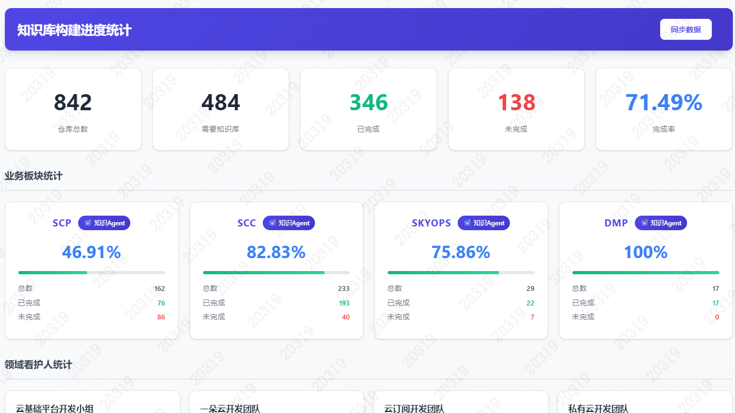
知识库完成进度
4个产品共484个仓库已上库知识库71%。
年前100%完成
完成内部39+个开发规范规范积累，60个skills。基本覆盖主场景。

Slide 16
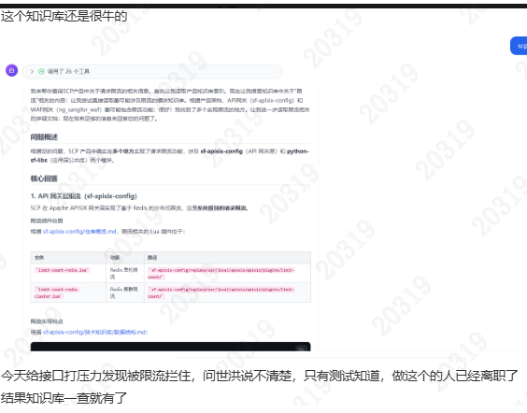
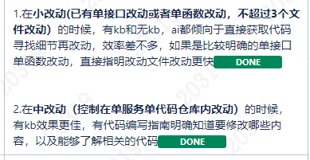
知识库使用效果
知识咨询场景
改TD场景

Slide 17
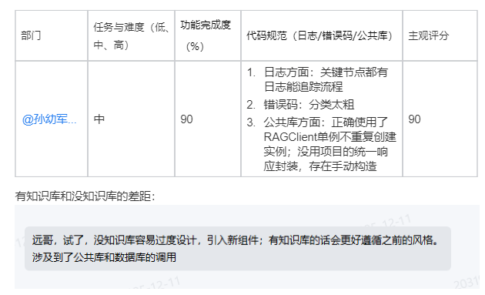
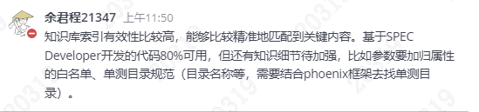
知识库使用效果
开发场景
内部开发
已作为公司的知识库构建方案

Slide 18
知识完整路径
产品需求/多仓库需求
API-swagger
产品知识库
只强制引
产品知识索引
用户需求
系统需求
设计
创新应用
②
设计拆分成仓库任务
单仓库需求\TD
10人天级
仓库A/服务A+ 公共库知识库
仓库B/服务B+知识库
仓库C/服务C+知识库
①
中大需求的SOP spec-developer
小需求的SOP /vibe-engineer
需求的SOP
目前基于产品知识库拆分设计文档到仓库需求
基于仓库需求+知识库跑AI黑灯模式的完成度在60-70分

